Slide 1

Redux y NgRX
Danilo Cadena

Slide 2



Temas
Que es Redux
Cuando usar Redux
Cuando no usar Redux
Overuse de Redux
Patrón Publisher-subscribe vs Dispatch-Selection

Slide 3




Que es Redux ?
Como dicen los mismos creadores “Redux es un contenedor predecible del estado de aplicaciones JavaScript”
Notes:
Redux es una excelente herramienta para manejar el estado de una aplicación. Sus principales beneficios son:
Estado global e innmutable
Mayor control del estado de la aplicación y el flujo de datos
Arquitectura escalable de datos

Slide 4

Cuando usar Redux
Cuando la relación datos-componente no es 1:1
Cuando quieres un mayor control de los datos y el estado de tu aplicación
Cuando quieres tener actualizaciones en tiempo real de la aplicación
Para mejorar el mantenimiento del proyecto

Slide 5
Cuando No usar Redux
Cuando tienes una aplicación sencilla o pequeña.
Overuse de Redux ?

Slide 6
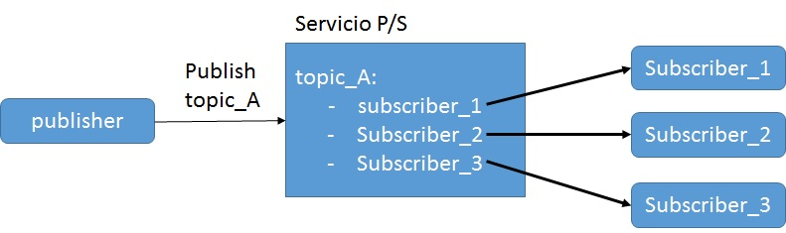
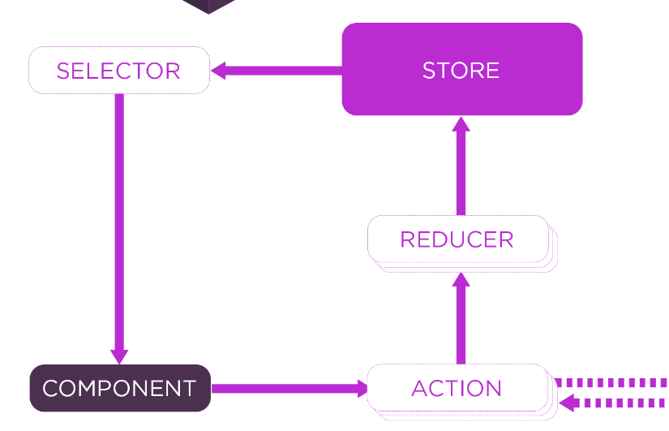
Patrón Publisher-Subscriber
Dispatch-Selection
VS

Slide 7
Gracias

